Slide 1
그룹웨어 메뉴얼
- 메신저 설치

Slide 2
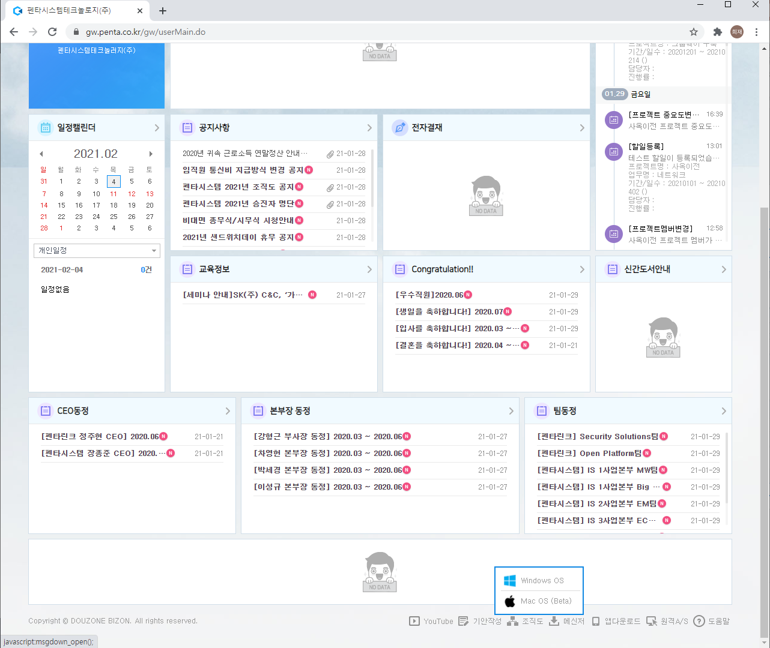
메신저 설치
화 면
설 명
1
그룹웨어 메인 페이지 하단에 ‘메신저’ 를 클릭 하여 설치 파일을 다운로드
(자신 PC 버전에 맞게 다운로드)
1

Slide 3
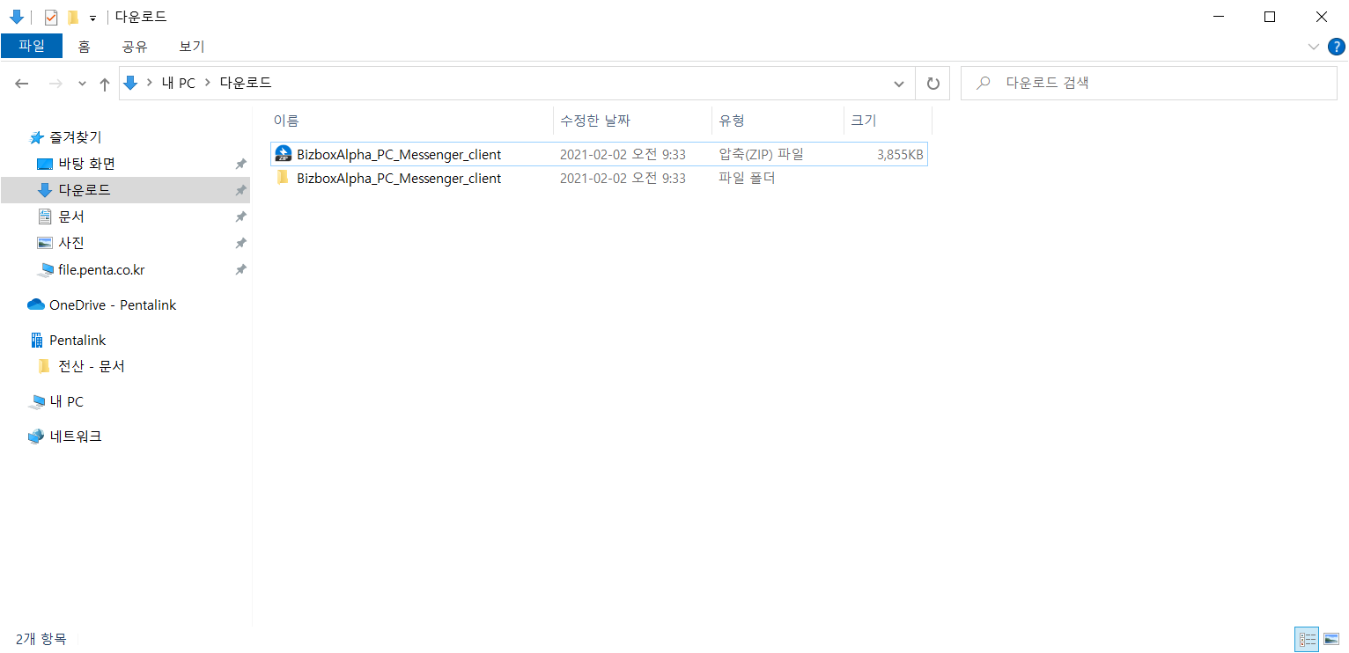
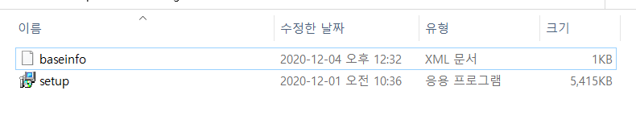
메신저 설치
화 면
설 명
1
BizboxAlpha_PC_Messenger_client 라는 압축파일이 다운 되는데 반드시 알집을 푼 후 설치 진행
1
2
폴더 안에 setup 파일을 우클릭 하여 관리자 권한으로 실행
2

Slide 4
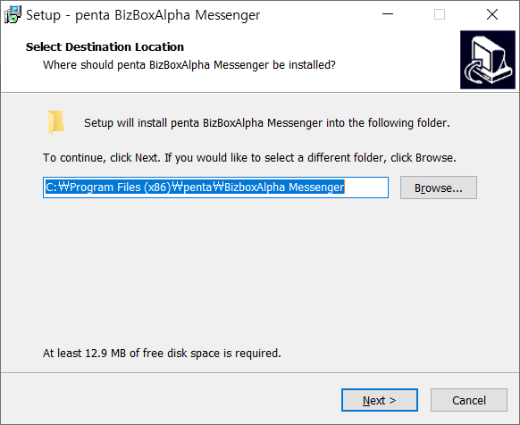
메신저 설치
화 면
설 명
1
Next
1

Slide 5
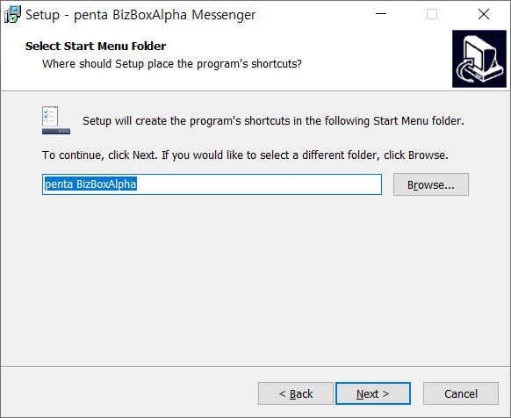
메신저 설치
화 면
설 명
1
Next
1

Slide 6
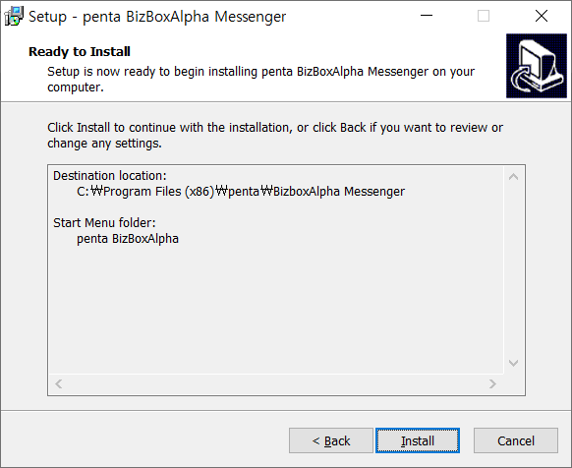
메신저 설치
화 면
설 명
1
Install
1

Slide 7
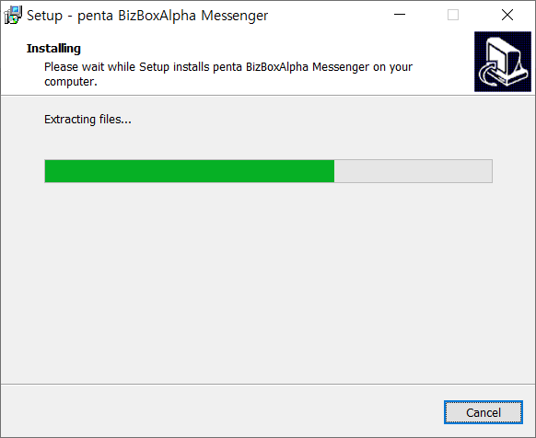
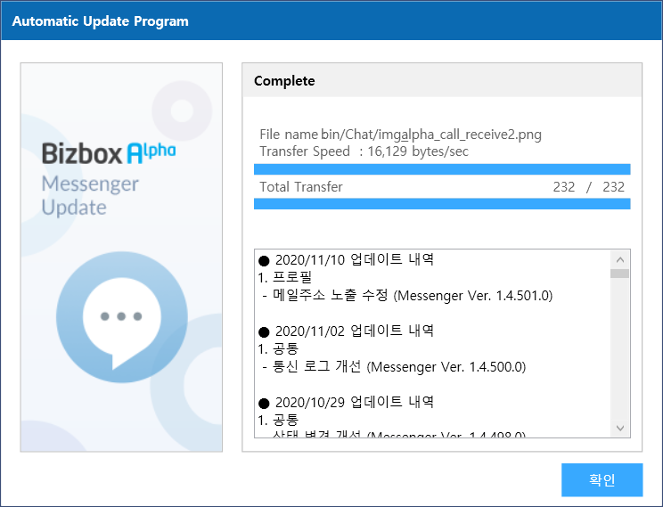
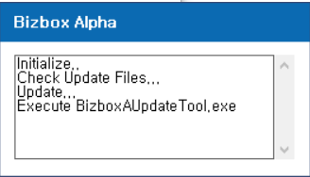
메신저 설치
화 면
설 명
1
1
설치가 진행 되며 메신저 툴에 대한 update 등이 진행
확인을 클릭 하면 메신저가 자동 실행

Slide 8
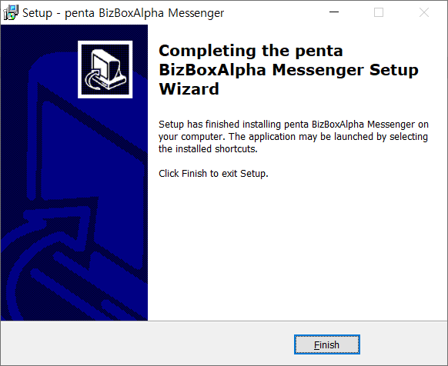
메신저 설치
화 면
설 명
1
Finish
1

Slide 9
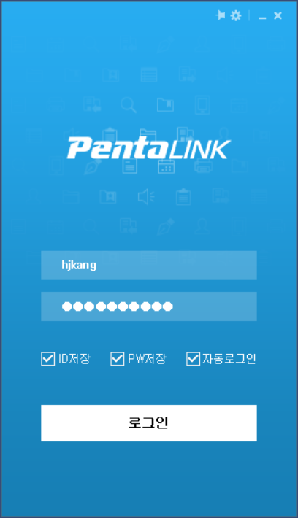
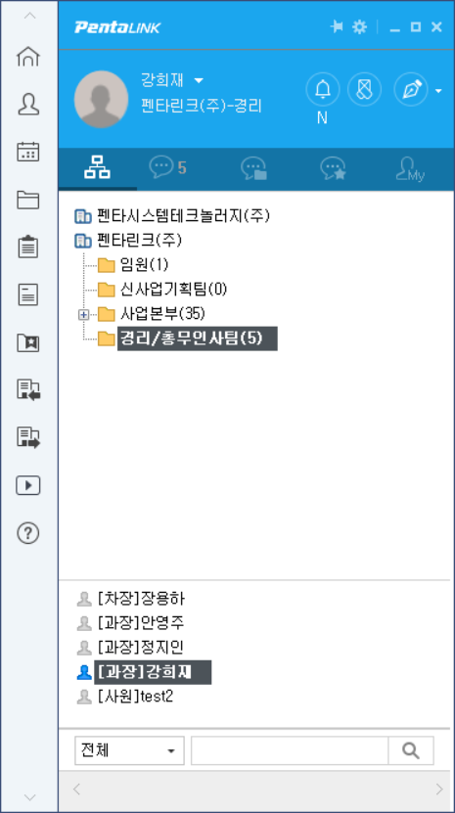
메신저 설치
화 면
설 명
1
2
1
자신의 메일 계정 및 암호 입력 후 로그인
(ID저장, PW저장, 자동로그인 체크)
2
로그인 후 메신저 기본화면
옆에 탭을 이용하여 그룹웨어 홈페이지, 전자결재, 게시판 등 이용 가능

